Slide 1
Herzlich Willkommen!
ZWSIII-10-2023
Vorsorge

Slide 2


Wie finden wir das?

Slide 3
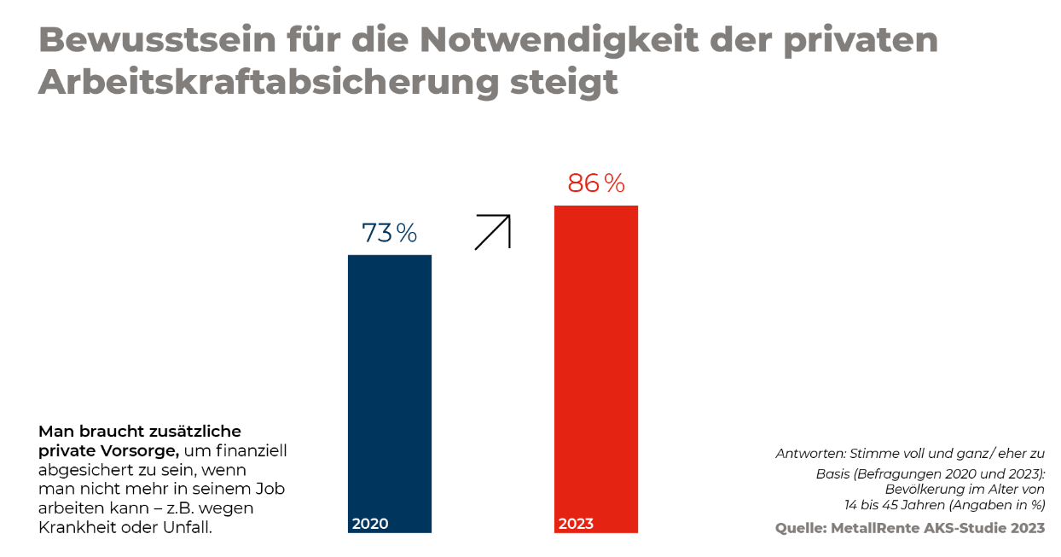
Metall Rente | AKS-Studie

Slide 4
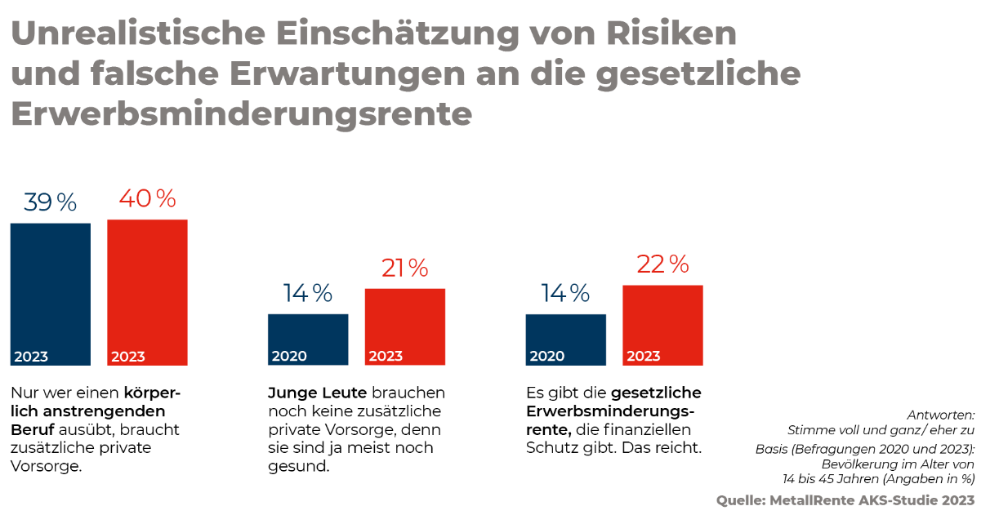
Metall Rente | AKS-Studie

Slide 5
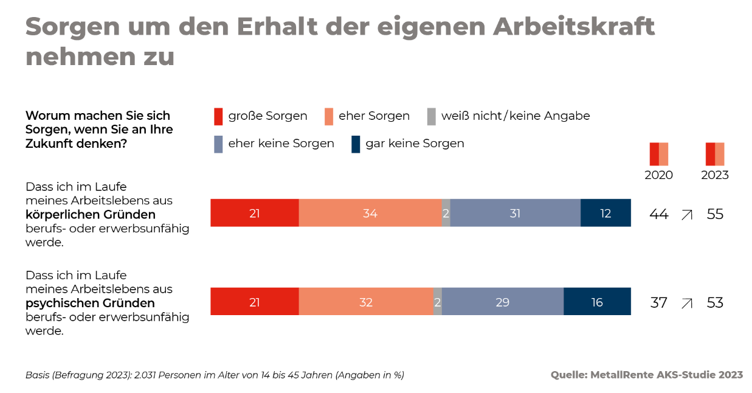
Metall Rente | AKS-Studie

Slide 6
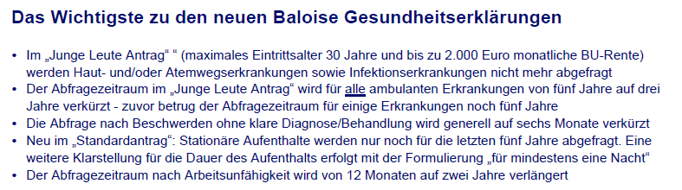
Neues von „Baloise“
Risiko-LV:
Der Beitragszuschlag für das Hobby „Tauchen bis 40m Tiefe“ mit Tauchschein und positiver Tauglichkeitsprüfung entfällt in allen Tarifen.
BU

Slide 7
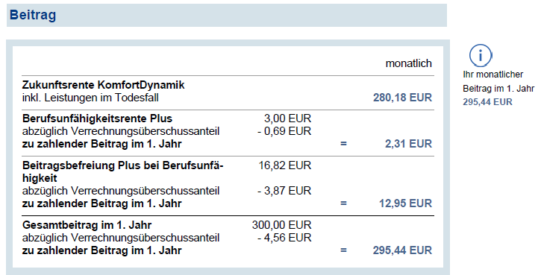
Basisrente : Optimierung der Alterskohorte
48 Jahre, Controller, Basisrente mit BU-Rente (50 €)

Slide 8
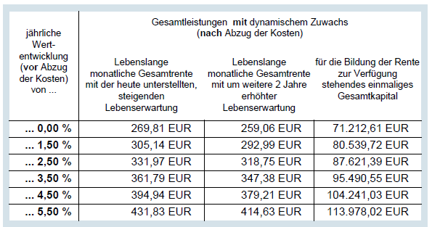
Mit 52 Jahren Eintritt der BU aufgrund von schweren Depressionen (2027)
Leistung der BU-Rente i.H.v. 58,88 €
Besteuerungsanteil 87%
Wiedereintritt ins Berufsleben 2037
Beginn Altersrente 2041
Wie hoch ist der Besteuerungsanteil der Altersrente?
100%
92%

Slide 9
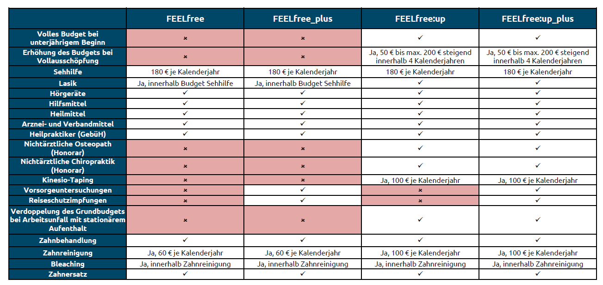
Neues von „HallEsche“

Slide 10
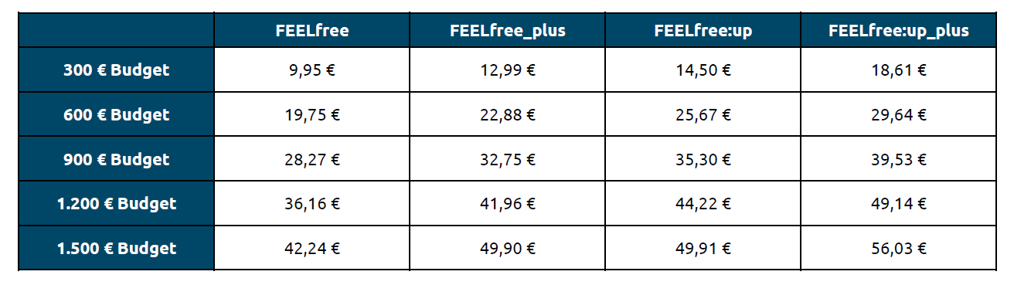
Neues von „HallEsche“

Slide 11
Idee: Fonds-Rente
als KV-Beitragsentlastung
Für wen?

Slide 12
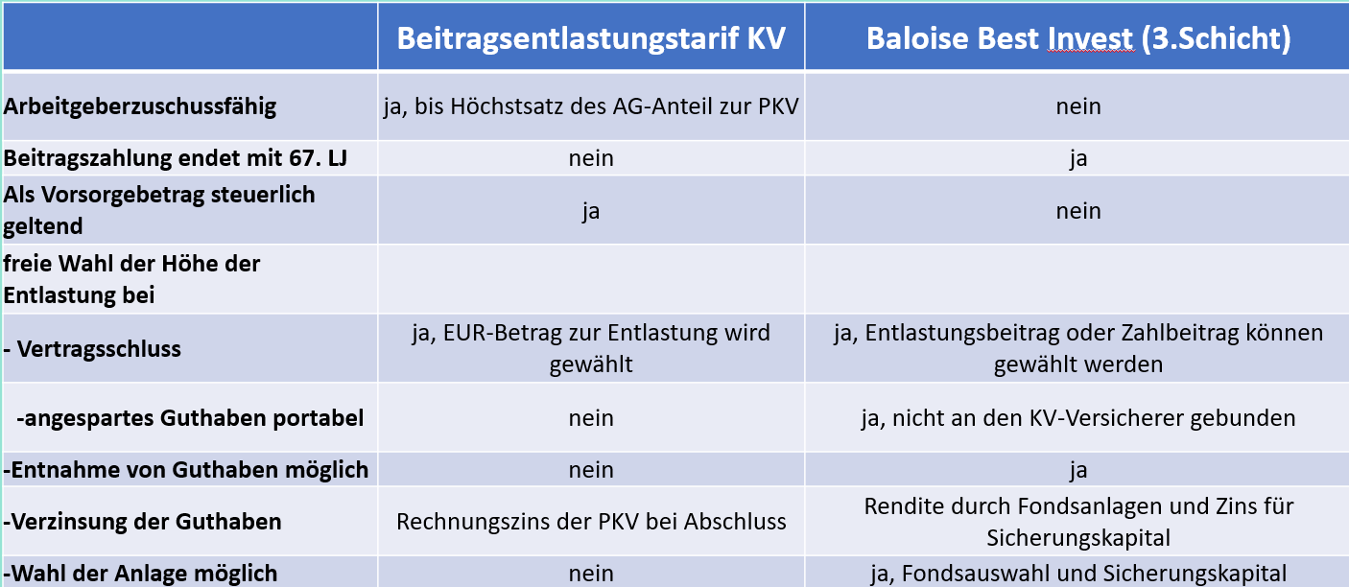
Idee: Fonds-RV als KV-Beitragsentlastung

Slide 13
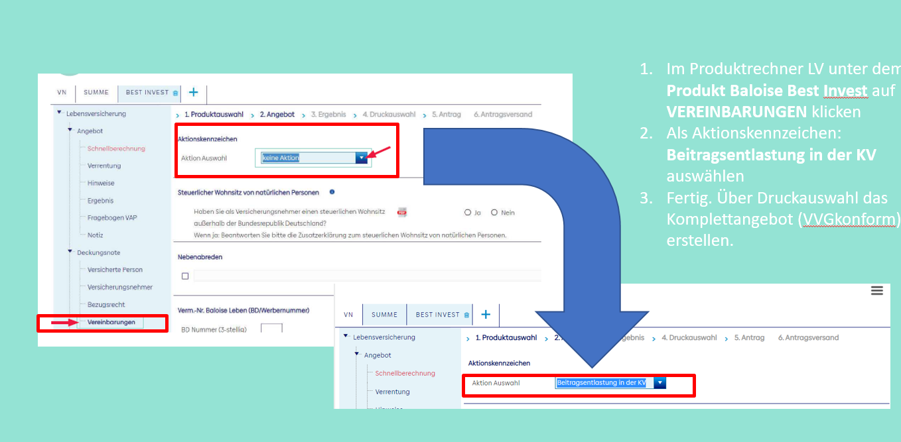

Slide 14
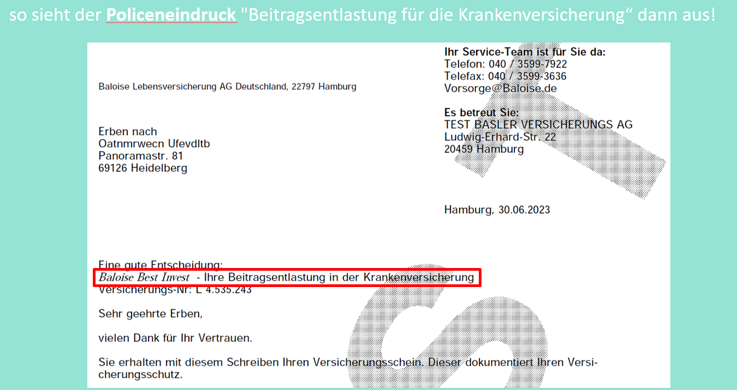

Slide 15
Wer lebenslange Ausgaben hat, braucht lebenslange Einnahmen.

Slide 16
Fondsgebundener Rentenbezug
„Warum hört eine Fonds-Rente nach Renteneintritt auf, eine Fonds-Rente zu sein?“
Fondsgebundener Rentenbezug: Kombination Fondsanlage mit Garantierente
Statische Hybridrente
Kombination aus klassischer und fondsgebundener Rente;
Umschichtungen finden nicht statt.
Dynamische Hybridrente (mit WS-Fonds oder ohne)
Kombination aus klassischer und fondsgebundener Rente
Stetige Ermittlung des maximal möglichen Fondsanteils zur Sicherstellung der Garantierente
=> dadurch regelmäßige Umschichtungen

Slide 17
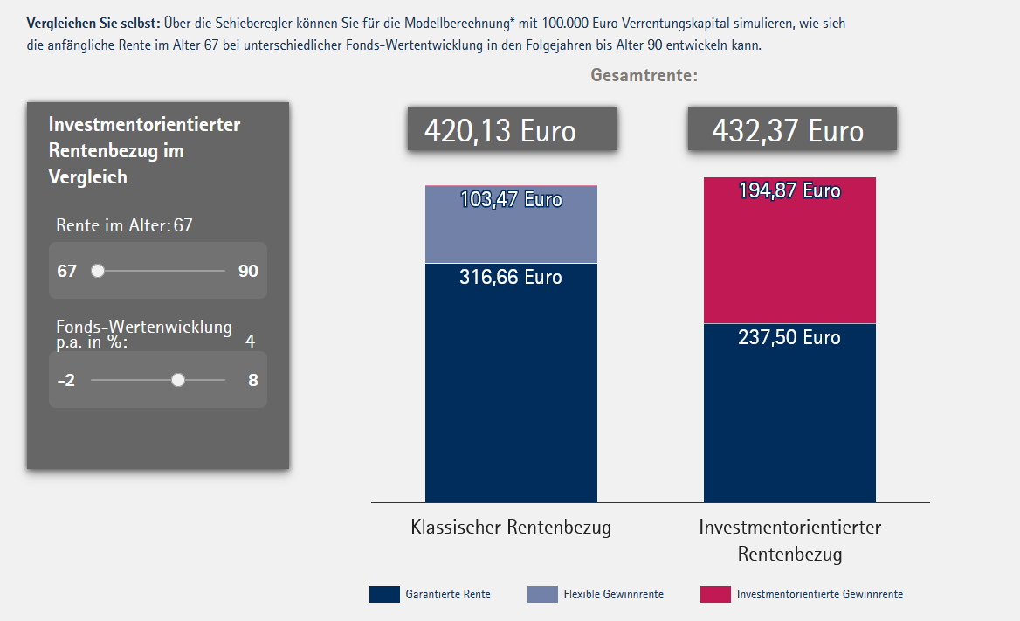
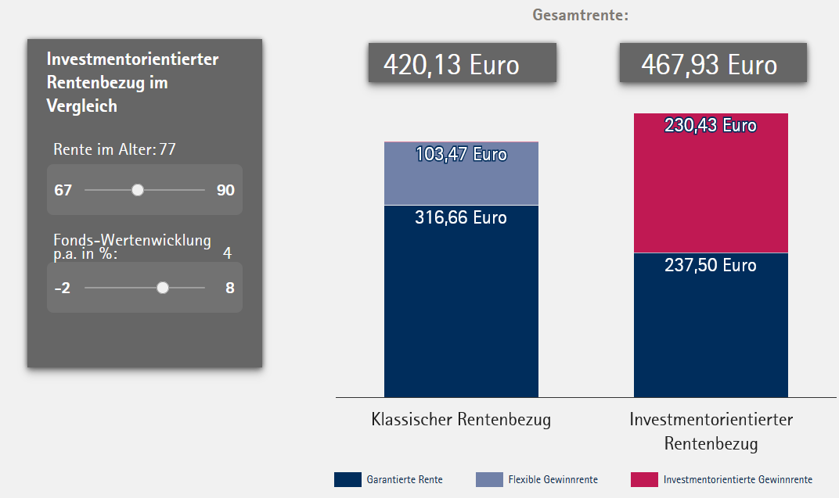
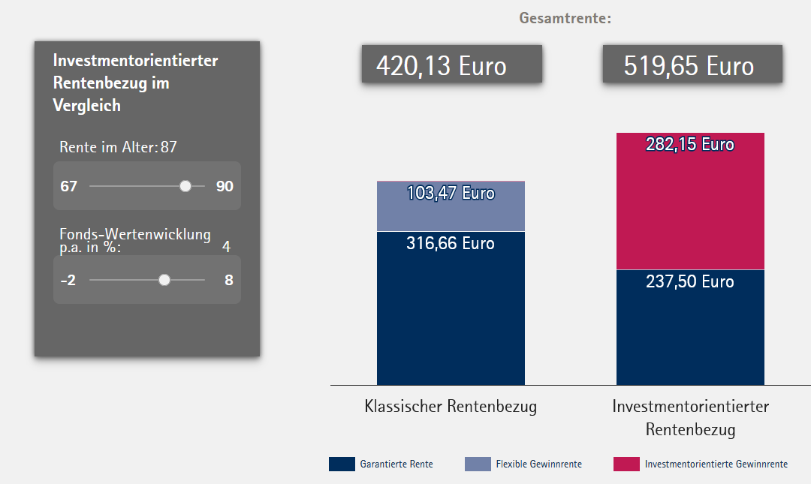

Slide 18
Zentral-Workshop III
Patientenquittung

Slide 19
Zentral-Workshop III
Patientenquittung
Als Mitglied der Gesetzlichen Krankenkasse erfährt man nicht automatisch, welche Leistungen der Arzt abrechnet und welche Kosten damit verbunden sind.
Auf Wunsch, kann man nach § 305 Abs. 2 SGB V vom Arzt, Zahnarzt oder Krankenhaus eine Patientenquittung mit Kosten – und Leistungsinformationen in verständlicher Form erhalten.
Zusätzlich kann man nach § 305 Abs. 1 SGB V auch von der Krankenkasse auf Antrag Informationen über die in Anspruch genommenen Leistungen und deren Kosten erhalten.

Slide 20
Zentral-Workshop III
Patientenquittung ja, aber….
Patientenquittung vom Arzt vermutlich gut verständlich und nachvollziehbar (aber aufwendig, da ggf. pro Arzt)
Patientenquittung von der Krankenkasse oft nur ICD-Codes
dient der Übersicht
genaue Abfrage von über Beschwerden, Behandlungen, Befunde, Therapien etc. über VN
nötig

Slide 21
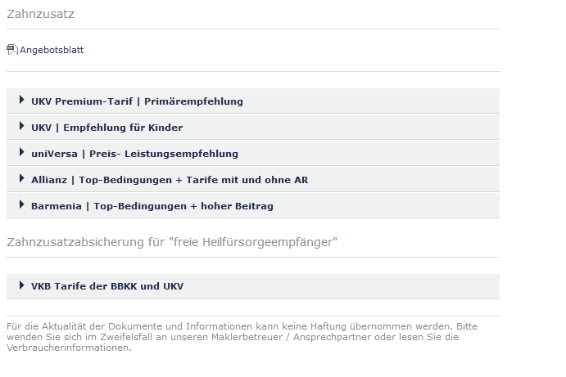
Zahnzusatz
Empfehlungen im Beraterportal:

Slide 22
Zahnzusatz
Seit ca. 3 Jahren steigt das Angebot der 100%-Tarife ständig.
Die Leistungen sind top.
Aber: Die Beiträge im Alter sind hoch. Und alle Tarife sind relativ neu. Bleiben die Beiträge stabil?
Passen die hohen Beiträge im Alter ins Gesamtbudget der Kunden?
=> Vorher Barmenia als Alternative, aber bereits nach 3 Jahren waren erste Korrekturen des Leistungsumfangs und der Beiträge nötig.
=> neu Allianz

Slide 23
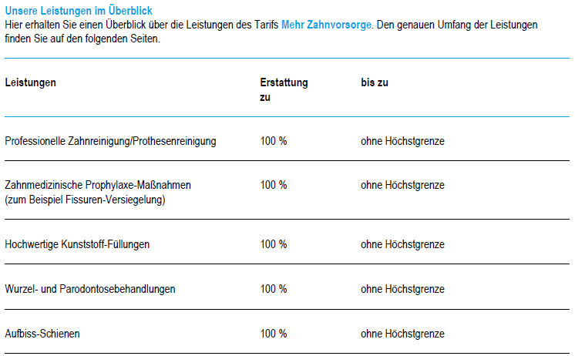
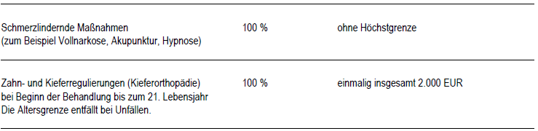
Zahnzusatz
Bei der Barmenia gibt es jeweils 2 Tarifbausteine:
Mehr Zahn 80 / 90 / 100 und Mehr Zahnvorsorge Bonus

Slide 24
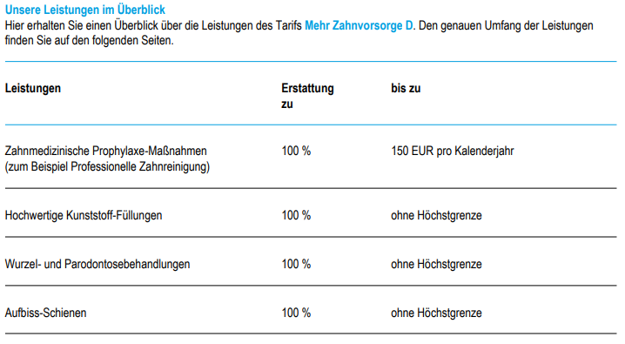
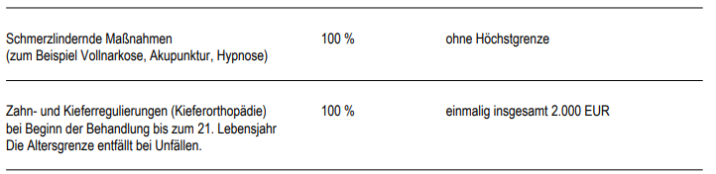
Zahnzusatz
Und für den Einzelabschluss:
Mehr Zahnvorsorge D

Slide 25
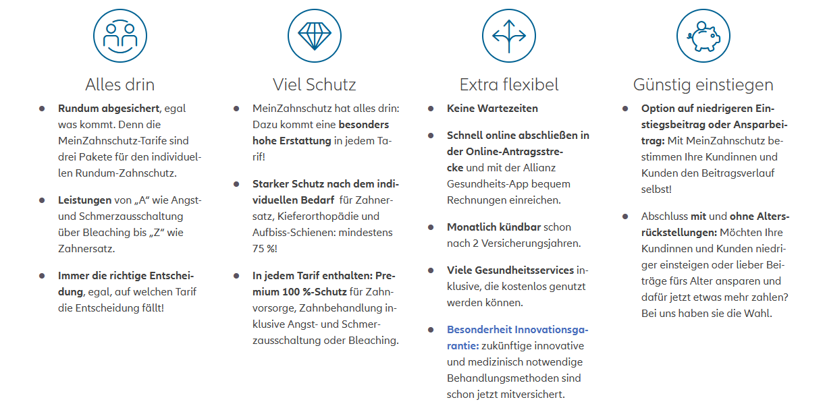
Highlights Allianz Meinzahnschutz

Slide 26
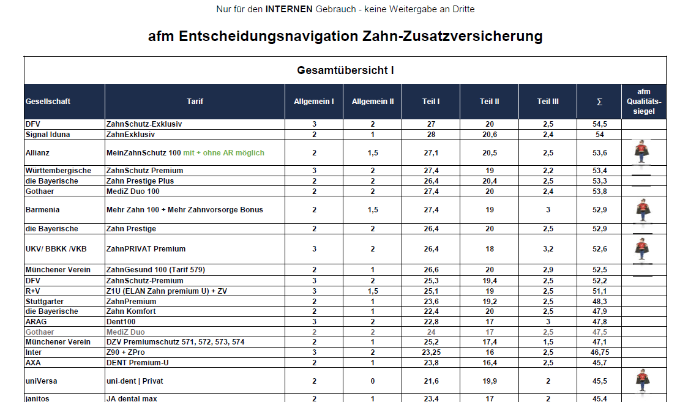
Tarifdetails im BP unter entscheidungsnavigationen

Slide 27
Zahnzusatz
Beiträge bei unseren Primärempfehlungen und bei 100%-Tarifen:
Versicherer / Tarif | UKV ZahnPRIVAT Premium | Universa uni-dentPrivat | Barmenia Mehr Zahn 100 + Mehr Zahnvorsorge Bonus | Allianz MeinZahnschutz 100 ohne AR
Alter 30 Jahre | 25,92 | 15,68 | 18,50 | 18,77
Alter 60 Jahre | 74,78 | 34,75 | 59,40 | 56,93
Alter 70 Jahre | 74,78 | 38,88 | 70,40 | kein Onlineabschluss möglich

Slide 28
Zahnzusatz
Die Primärempfehlungen sind länger am Markt.
Das Preis-Leistungsverhältnis stimmt.
Beitragsstabil
Konstantes Tarifsystem (keine geschlossenen Tarife)
Unterstützung im Leistungsfall

Slide 29
Zentral-Workshop III
BU Leistungsfall - Procedere
VN meldet BU-Vorgang
Info an Versicherer -> der sendet dann den Leistungsantrag an den VN – ggf. findet ein Telefonat von Seiten des Versicherers hierzu statt
Ausgefüllter Leistungsantrag (gern über uns) an den Versicherer
Ggf. erneutes / erstmaliges Telefonat von Seiten des Versicherers und / oder…
Weitere Rückfragen an Entscheidung des im weiteren Verlauf
Ärzte, VN, Kranken- Leistungsantrages Gutachtenauftrag
versicherer etc. / Anforderung
von weiteren Unterlagen

Slide 30
Zentral-Workshop III
BU Leistungsfall – Geduld – Geduld – Geduld
Alle Unterlagen von Anfang an bitte über uns einreichen, sofern Begleitung gewünscht wird (nachträglicher Einstieg durch uns bei Problemen ungünstig)
Weiterer Ablauf wird durch uns terminiert und ggf. erinnert / somit aktueller Sachstand besser gewährleistet
Ggf. fordert ein Dienstleister alle nötigen Unterlagen an und gibt sie dem Versicherer zur Entscheidung
Ablauf von Seiten des Versicherers meistens korrekt
Entscheidung des Versicherers meistens nachvollziehbar
Fazit: Kunden von vornherein auf zeitlich langen Weg vorbereiten, Emotionen rausnehmen,
im Dialog bleiben, Vorgehensweise erklären (bei Unsicherheiten gern Rücksprache mit uns);
bitte auf Nachfragen zum Stand der Dinge beim Dienstleister/Versicherer verzichten

Slide 31
Zentral-Workshop III
BU-Leistungsantrag I
VN ist 37 Jahre und selbstständige Friseurmeisterin
Antragstellung 01.06.2022 / Vers.beginn 01.08.2022 / Gesundheitsfragen alle mit „nein“ beantwortet
14.02.2023 Leistungsantrag wg. Mamma-Ca / Schriftwechsel von unabhängigen Dienstleister an VN
14.03.2023 erhalten wir den Leistungsantrag (unterschrieben am 11.03.2023) inklusiver Berichte mit der Bitte um Prüfung, ob alles vollständig ist
14.03.2023 zeitgleich erinnert der Dienstleister die VN an die Unterlagen
15.03.2023 Weiterleitung durch uns an den Dienstleister, nachdem die VN uns ihr Einverständnis gegeben hat / Terminierung des Vorganges und Info zum Procedere an den Berater
28.03.2023 ergänzende Fragen an VN vom Dienstleister und Info, dass diverse Ärzte und Krankenkasse angeschrieben werden / Schweigepflichtentbindungen angef. (VVA-Prüfung)
09.04.2023 Reaktion bzw. Beantwortung durch VN
12.04.2023 vom Berater erhalten und am 13.04.2023 an Dienstleister weitergleitet

Slide 32
Zentral-Workshop III
BU-Leistungsantrag I
19.04.2023 Dienstleister fordert ergänzende Informationen über VN an (Schweigepflichtentbindung wurde nicht vollständig aufgefüllt)
21.04.2023 werden weitere Einkommensnachweise/ Jahresabschluss etc. (da vorher nicht vollständig eingereicht) – der Berater ist unzufrieden mit dem Vorgehgen des Dienstleisters
25.04.2023 Unterschrift auf Schweigepflichtentbindung von VN erhalten und an Dienstleister weitergeleitet
03.05.2023 Einkommensnachweise erhalten und an den Dienstleister weitergleitet
06.06.2023 Aufgrund Urlaubszeiten und defekter Telefonanlage beim Dienstleister Kontaktaufnahme unterbrochen; Frau Fink vom Versicherer um Unterstützung gebeten / Berater informiert
06.06.2023 direkt Rückmeldung vom Maklerbetreuer an Berater und uns
28.06.2023 Rückmeldung vom Dienstleister, dass Diagnosezuordnung zum Patient oder Angehöriger dem Versicherer unklar war und hier eine Klärung läuft
13.07.2023 Schreiben an VN, dass weitere Anfrage bei der Krankenkasse noch nicht beantwortet wurde
01.08.2023 Krankenkassenauszug/Patientenakte an Dienstleister
08.08.2023 Ergänzende Stellungnahme der Kundin über Berater an den Dienstleister

Slide 33
Zentral-Workshop III
BU-Leistungsantrag I
22.08.2023 nach Auswertung der Patientenakte -> weitere Nachfragen seitens des Dienstleisters an VN
30.08.2023 Beantwortung der Kundin an den Dienstleister gesendet
14.09.2023 Rückmeldung vom Dienstleister an VN, dass Unterlagen vollständig sind und an den Versicherer zur Entscheidung geschickt wurde
15.09.2023 Versicherer hat Eingang Unterlagen bestätigt
Entscheidung noch offen
Fazit: - Eine Krebsdiagnose schützt nicht vor einer VVA-Prüfung
- Je mehr im Laufe einer Prüfung bekannt wird, desto mehr wird ggf. erklärungsbedürftig und
möglicherweise risikoerheblich
- Kommunikation pflegen

Slide 34
Zentral-Workshop III
Kommunikation
Verständnis ja, aber…
Wahrnehmung vs. Wirklichkeit
Ablauf / Procedere erklären, hilft verstehen

Slide 35
PKV-Beratung
AHB + Reha + Kur

Slide 36

PKV-Beratung

Slide 37
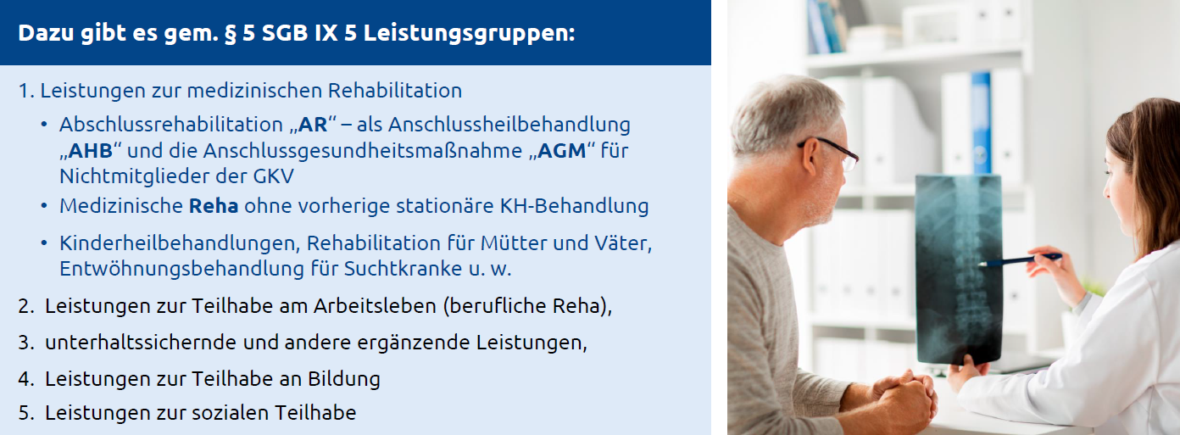
Die Rehabilitation
Rehabilitationsleistungen sind Maßnahmen mit dem Ziel, Menschen die gesundheitlich (schwer)
beeinträchtigt sind zurück ins selbstbestimmte Leben zu führen.

Slide 38

Die Rehabilitation

Slide 39
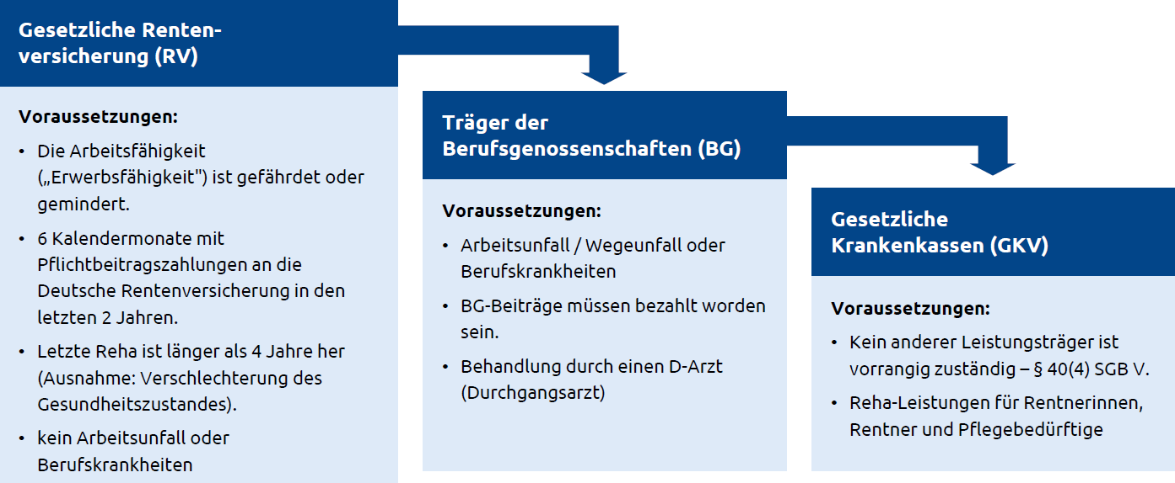
Die Rehabilitation – wer trägt die Kosten?

Slide 40
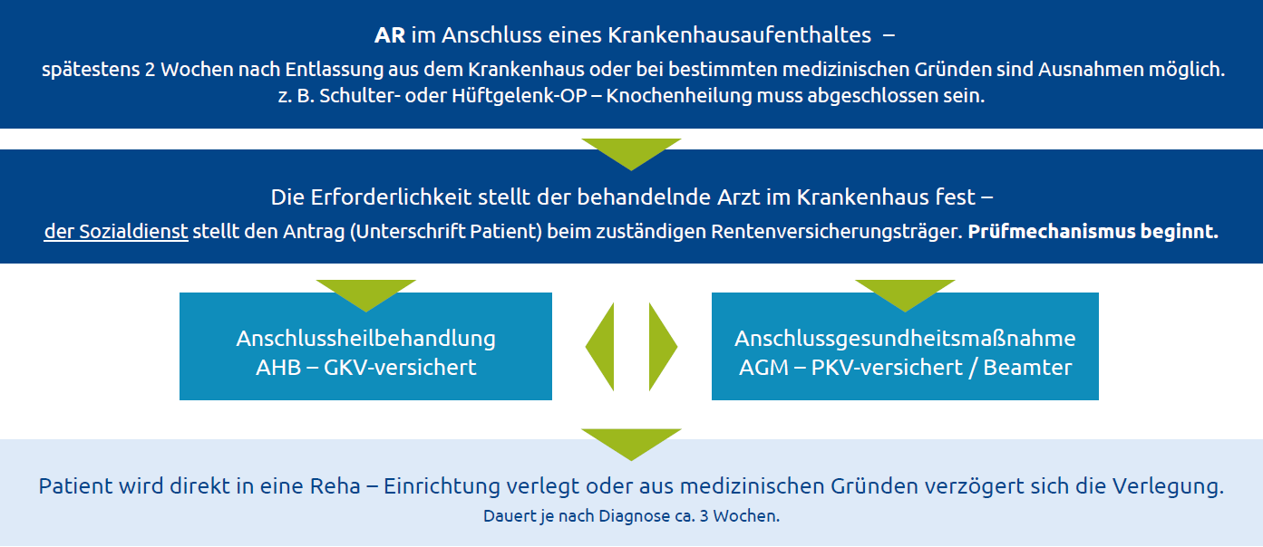
Die Anschluss-Rehabilitation (AR)

Slide 41
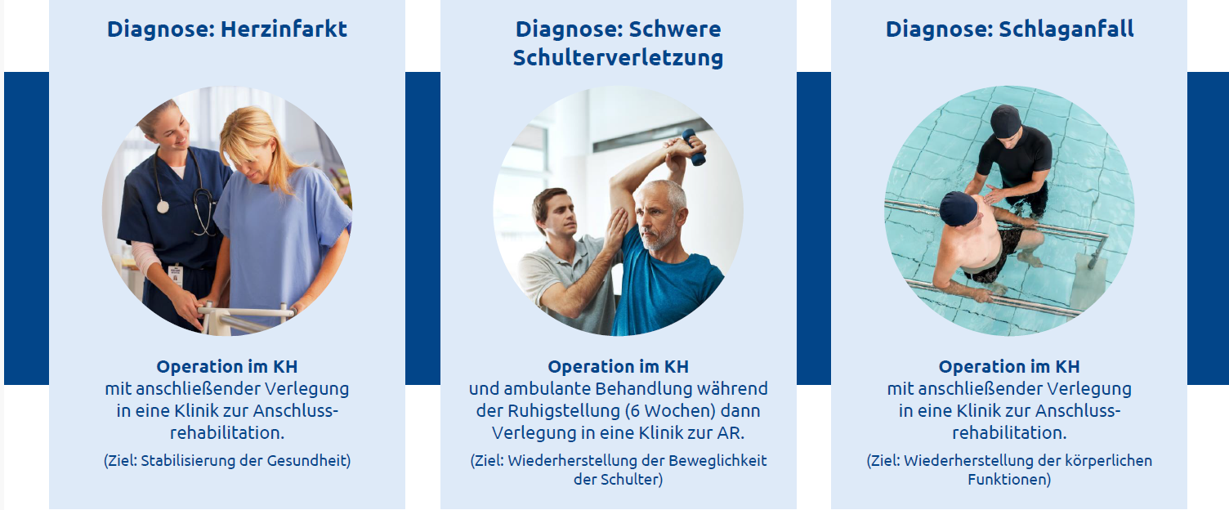
Fallbeispiele - Anschluss-Rehabilitation (Ahb oder agm)

Slide 42
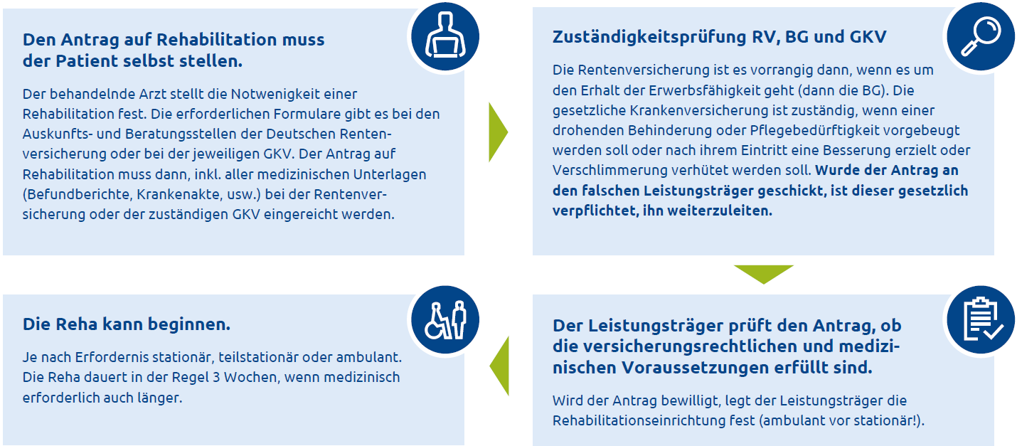
Die Rehabilitation auf Antrag

Slide 43
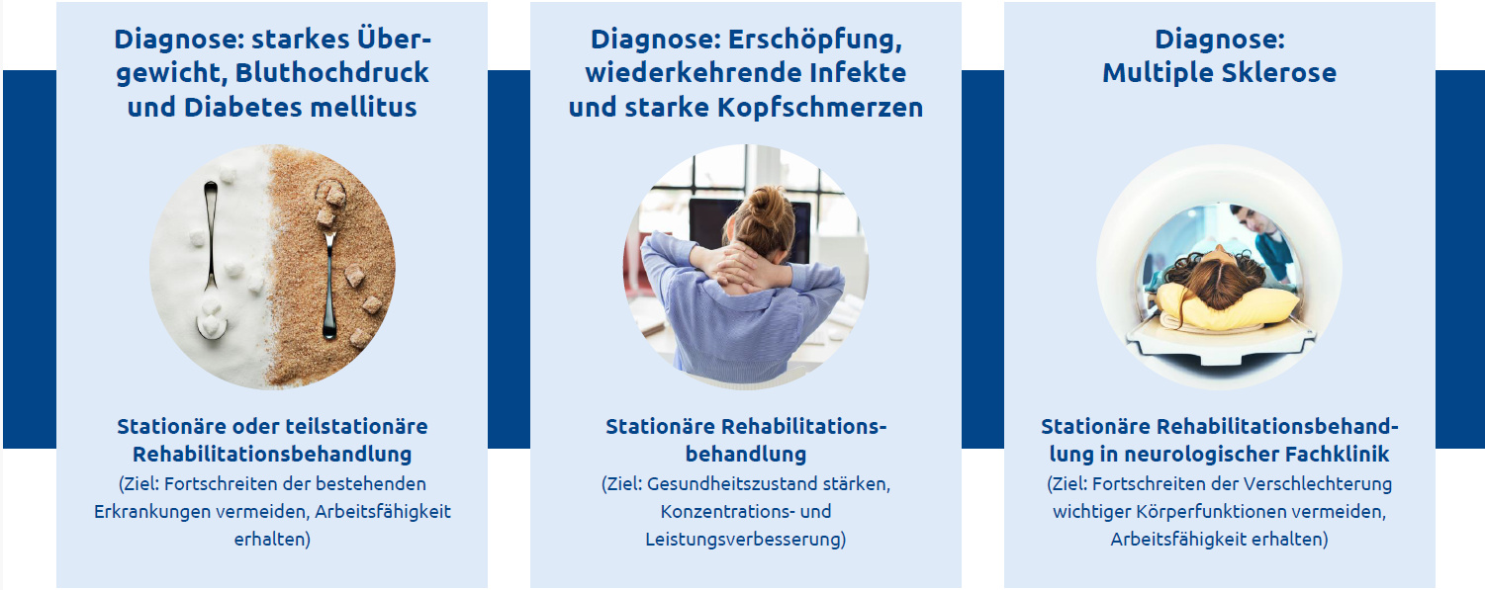
Fallbeispiele - Rehabilitation auf Antrag

Slide 44
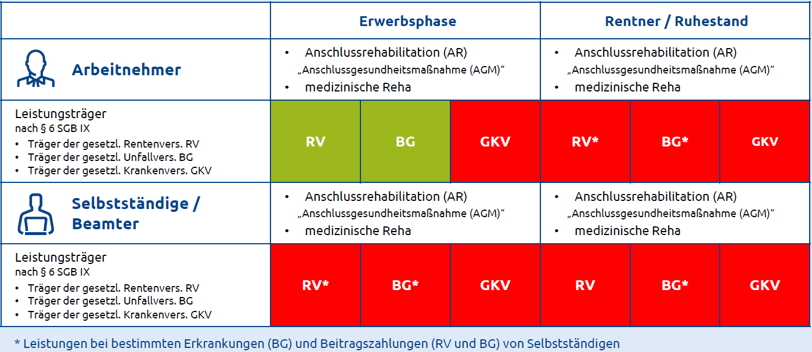
Rehabilitation – Handlungsbedarf beim PKV-Versicherten?

Slide 45
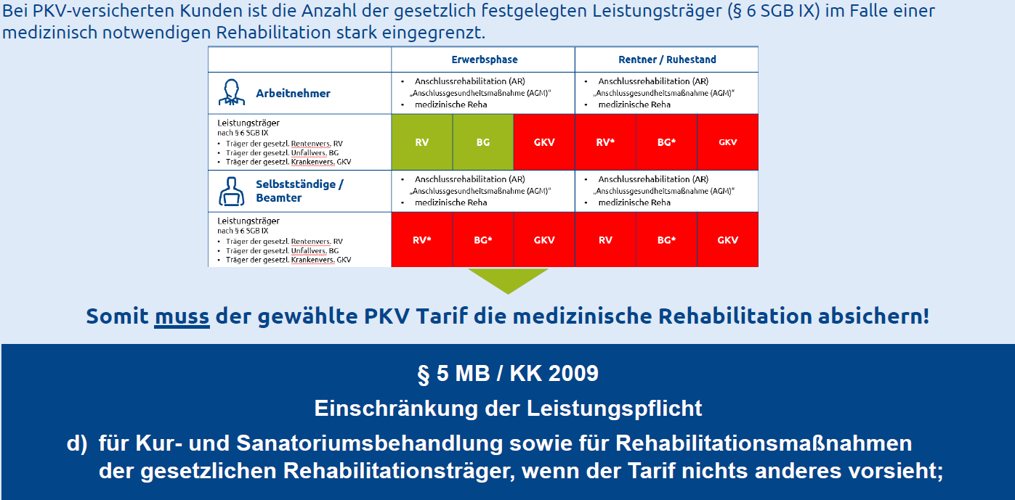
Rehabilitation – Handlungsbedarf beim PKV-Versicherten?

Slide 46
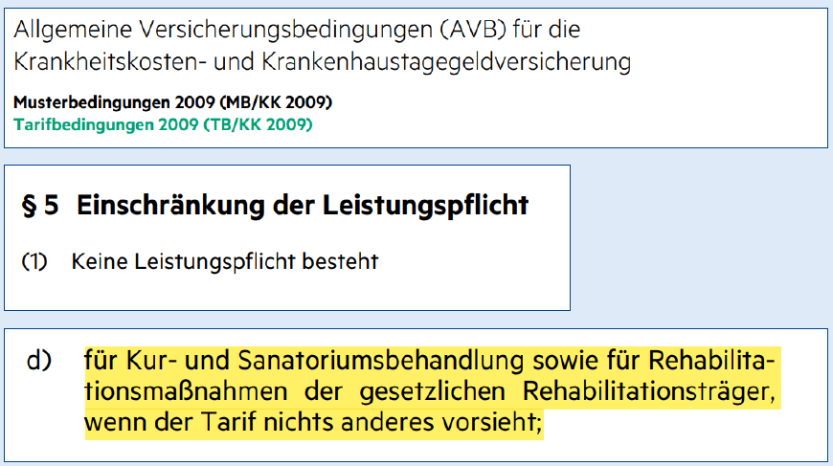
Reha - Tarifbeispiele
Musterbedingungen:

Slide 47
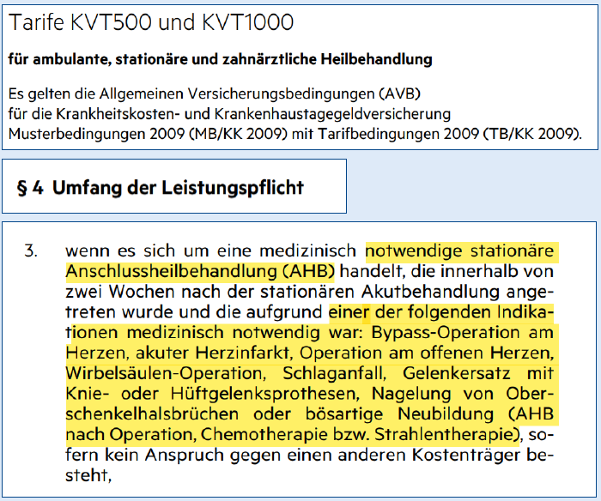
Reha - Tarifbeispiele
HanseMerkur:
  => Abschließende Aufzählung (Long Covid, Schulterprothetik, Rheuma,…fehlen)

Slide 48
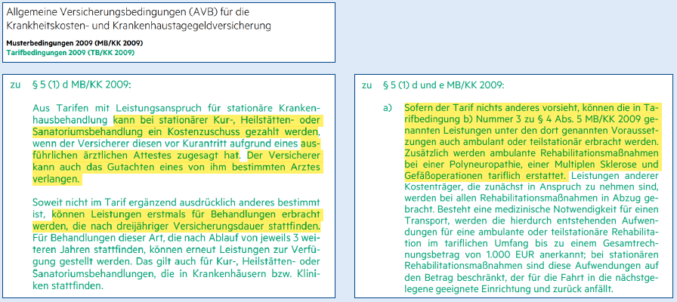
Reha - Tarifbeispiele
HanseMerkur, Leistung bei medizinischer Reha:
  => Keine klare Leistungsaussage / -zusage

Slide 49
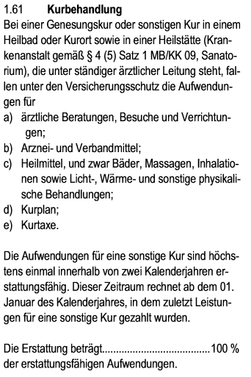
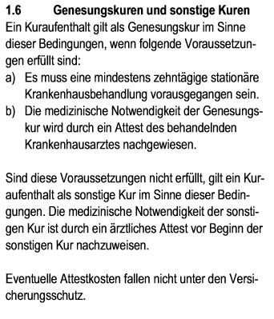
Reha - Tarifbeispiele
Barmenia:

Slide 50
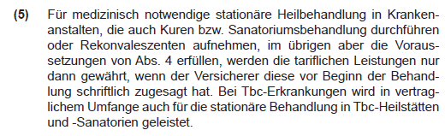
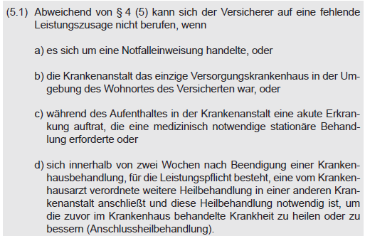
Reha - Tarifbeispiele
Universa:

Slide 51

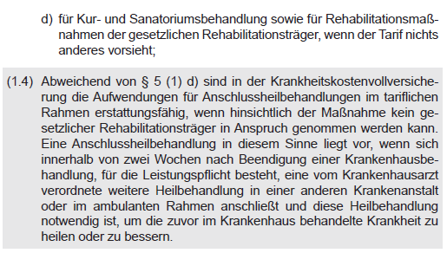
Reha - Tarifbeispiele
Universa:

Slide 52
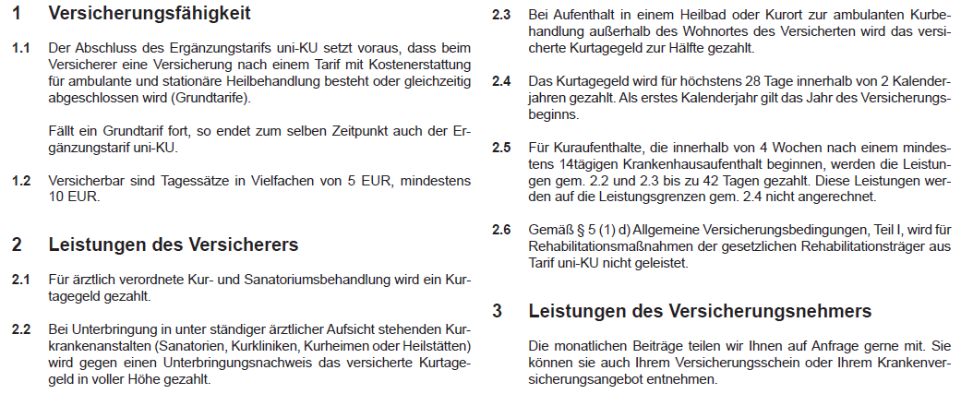
Reha - Tarifbeispiele
Universa Tarif uni-KU für Kur- und Sanatoriumsbehandlung:

Slide 53
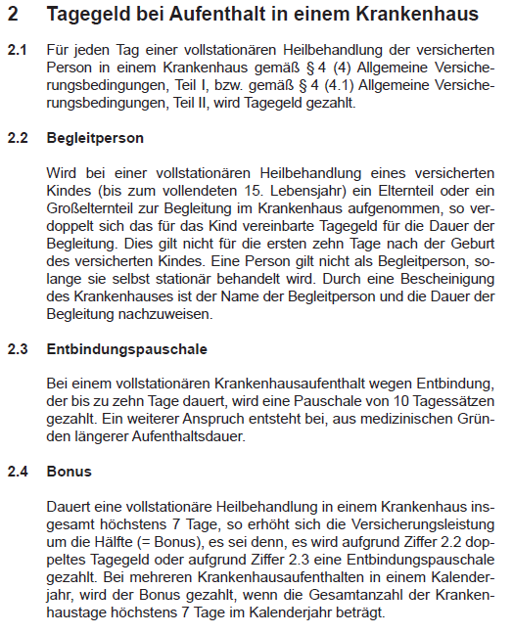
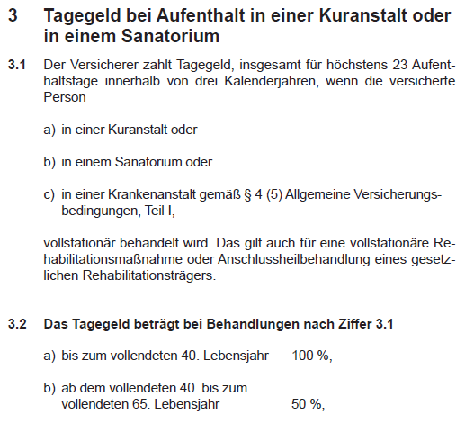
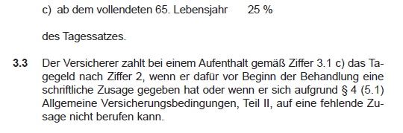
Reha - Tarifbeispiele
Universa Tarif uni-KSKT Tagegeld bei vollstationären Behandlungen in einem Krankenhaus, in einer Kuranstalt oder in einem Sanatorium:

Slide 54
Reha - Tarifbeispiele
Universa Tarif uni-KSKT Tagegeld bei vollstationären Behandlungen in einem Krankenhaus, in einer Kuranstalt oder in einem Sanatorium:
  Im Tarif KU fehlen die Reha-Leistungen
  Der Tarif KSKT leistet auch bei Krankenhausaufenthalten
  Der Tarif KSKT leistet für Kur und Reha und Krankenhaus

Slide 55
Zentral-Workshop III
Voranfragen und ihre Ergebnisse

Slide 56
Zentral-Workshop III
Voranfragen und ihre Ergebnisse
Antragsteller 29 Jahre alt / Angestellter als Operation Manager / BU war gewünscht
Bluthochdruck / Einnahme von Ramipril 1xtägl.
ADHS mit Konzentrationsstörungen seit 2008 / Einnahme Retard
Geplanter beruflicher Auslandsaufenthalt in Dubai ab Oktober 2023 für 2 Jahre
BU nicht möglich, aber GF-Voranfragen gestartet bei
Allianz
Baloise
Die Dortmunder
die Bayerische

Slide 57
Zentral-Workshop III
Voranfragen und ihre Ergebnisse
Entscheidung der Allianz:
Für KSP-GF
-mit folgenden Klauseln versicherbar:
Klauselbezeichnung:
Auslandsklausel für KSP
-Berufsgruppe A
-versicherbar mit Zuschlag in Höhe von 25% des Beitrags
Zur Einschätzung ist ein Arztbericht (vom Hausarzt) erforderlich. Dieser wird angefordert, sobald der Originalantrag vorliegt.
Für KSP-DD
-versicherbar mit Zuschlag in Höhe von 50% des Beitrags
Für KSP-Psyche
- kein Versicherungsschutz
Für KSP-KS
- kein Versicherungsschutz

Slide 58
Zentral-Workshop III
Voranfragen und ihre Ergebnisse
Entscheidung der Dortmunder:
Für den Kernschutz
25% Risikozuschlag
Bitte beachten bei Antragsstellung:
Der Antragssteller muss ein unbefristetes Aufenthaltsrecht in Deutschland besitzen oder ein europäischer Staatsbürger sein
Es wird zur Abbuchung ein deutsches Konto benötigt
Für die Korrespondenz wird eine deutsche Anschrift (keine c/o Anschrift) benötigt

Slide 59
Zentral-Workshop III
Voranfragen und ihre Ergebnisse
Entscheidung die Bayerische:
Votum GF(gilt für den Tarif Body ohne Optionen):
medizinischer Risikozuschlag (2) in Höhe von 50% wegen Auslandsaufenthalt/ADHS
Entscheidung der Baloise:
Normalannahme

Slide 60
Zentral-Workshop III
Voranfragen und ihre Ergebnisse
Antragsteller 27 Jahre alt / Arbeitnehmer Geschäftsführer / BU war gewünscht
Akne inversa* inkl. Abszesse/Schwellungen/Entzündungen/Narben
Ganzjährige Beschwerden / widerkehrende Abszesse inkl. Spaltung + Medikamente
*(Bei der Akne inversa handelt es sich um eine -nicht heilbare- chronische Hauterkrankung. Bei mittelschweren und schweren Formen kann es mehr oder weniger regelmäßig zu Operationen (Abszesseröffnung) kommen. Schmerzen und Wundheilung sind in diesem Zusammenhang meist ein Thema.)
Berater hat selbständig eine Voranfrage bei der Gothaer gehalten
Entscheidung Gothaer: Ablehnung
Daraufhin haben wir ergänzend noch zwei Voranfragen bei Allianz und Volkswohl Bund gehalten

Slide 61
Zentral-Workshop III
Voranfragen und ihre Ergebnisse
Entscheidung Allianz:
Ausschlussklausel Abszesse der Haut mit Folgen
Sollten die Abszesse nicht nur auf der Haut liegen, sondern auch im Körper, kann aktuell leider kein Versicherungsschutz geboten werden
Entscheidung Volkswohl Bund:
Ausschluss jeglicher Abszesse
12 % Risikozuschlag

Slide 62
Zentral-Workshop III
Voranfragen und ihre Ergebnisse
Antragstellerin 28 Jahre alt / Beamtin / KV war gewünscht
Trauerbewältigung Dez. 2020 – April 2021 (Heilpraktiker)
Magenschleimhautentzündung Juni 2022 – Juli 2022
Voranfragen bei Barmenia und RuV
Entscheidung Barmenia: Ablehnung
Entscheidung RuV: Tarif: BB50
Zuschlag: 36,70 EUR
Entzündung der Magen- und Darmschleimhaut einschl. Folgen
Belastungs- und Anpassungsstörung einschl. Folgen
Tarif: 10U
Leistungsausschluss
Belastungs- und Anpassungsstörung einschl. Folgen

Slide 63
Zentral-Workshop III
Voranfragen und ihre Ergebnisse
Antragsteller 36 Jahre alt / selbstständiger Physiotherapeut / GF war gewünscht
Leberwerte sind unverändert hoch
keine Symptome
Arzt meint, es gibt Fälle, bei denen diese Werte erblich bedingt sein können
Therapie bei Beschwerdefreiheit nicht nötig ist
Regelmäßige Kontrolluntersuchungen der Leber/ Leberwerde werden jedoch angeraten
1x jährlich erfolgt eine Ultraschall Vorsorge Untersuchung bei einem Gastrologen
Voranfrage bei Alte Leipziger und Swiss Life
Entscheidung: Alte Leipziger -> Ablehnung
Entscheidung: Swiss Life -> keine Entscheidung möglich. Vollständiger Antrag und HAB zur weiteren Prüfung nötig

Slide 64

Vielen Dank für Ihre Aufmerksamkeit!

